Slide 1
C의 역사
ALGOL → CPL → BCPL → B → C
기계어(machine code: 이진수)
어셈블리(assembly: 니모닉)
포트란(Fortran: 수학 연산자 사용, 서브루틴, 구조적 프로그래밍)
알골(ALGOL, algorithmic language: 코드 블록 도입, 영어식 표현)
BCPL(Basic Combined Programming Language: 코드 블록에 괄호 사용, 그외 다양한 기호 사용)
B
C(혁명적 프로그래밍 언어)

Slide 2
C#의 역사
C → C++ → Java → C#
C++(클래스 사용)
자바(Java: 장치 독립적 프로그래밍, 가상 머신 도입)
C#: C++을 이으면서 자바의 장점을 도입함; 대신 문법이 C++과 비슷하면서도 달라서 주의 필요

Slide 3
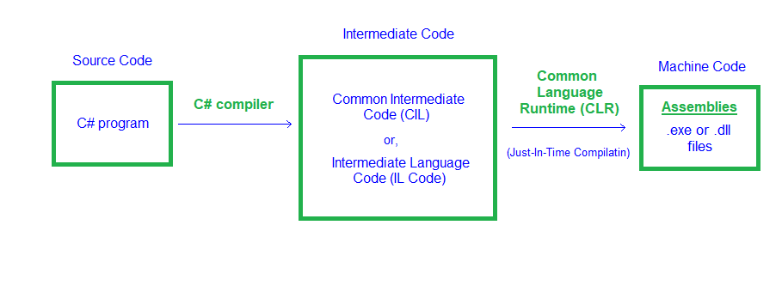
C# 실행 과정

Slide 4
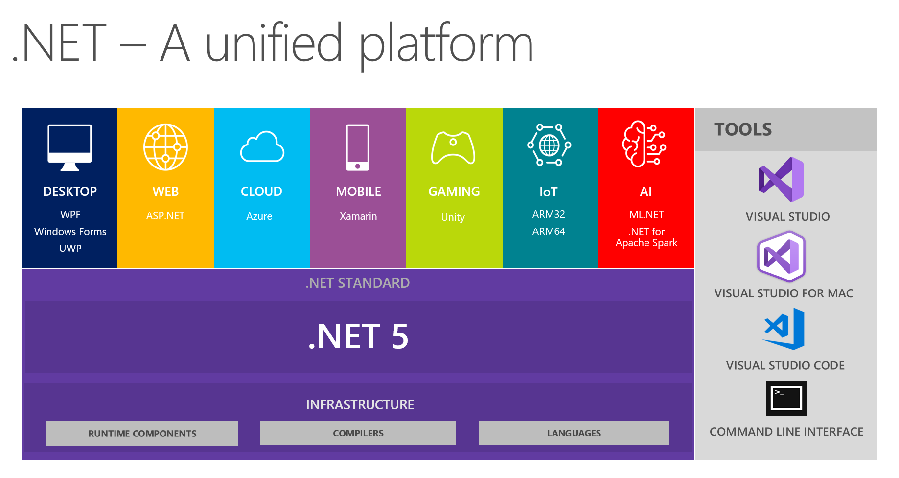
.NET Framework

Slide 5
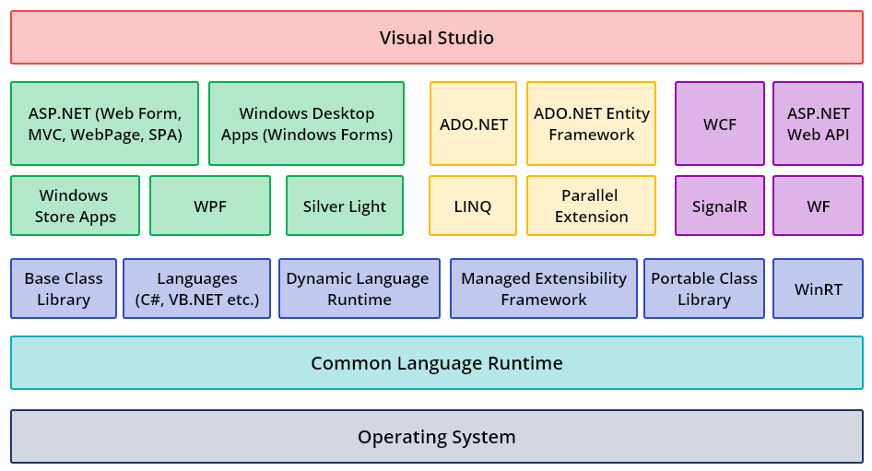
.NET Framework Architecture

Slide 6
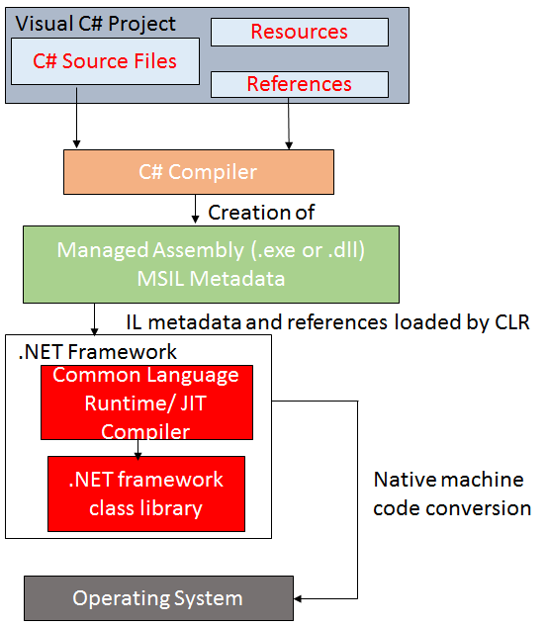
C# and .NET

Slide 7
C# 자료형
모든 자료형은 클래스로 구현: value, reference로 구분
C++과 연계성을 위해 alias(int, double 등) 제공
object 자료형: reference; 모든 자료를 담는 객체 자료형(boxing, unboxing)
var 자료형: 암시적 자료형; 할당이 이루어져야 자료형이 결정(GetType()으로 형식 확인)

Slide 8

서식 있는 문자열: $””
계산 결과 → 문자열: {출력 변수, 자리수:서식}
{출력 변수:서식}도 가능: 자리수 생략
자리수
N: N자리의 오른쪽 맞춤
–N: N자리의 왼쪽 맞춤
서식
D: 10진수
X: 16진수
F: 고정 소수점; Fi: 소수점 이하가 i자리인 고정 소수점
E: 지수 형식
N: 숫자에 쉼표 표기

Slide 9
구조체, struct
C++의 struct와 거의 완전히 다름
속성 | struct | class
멤버 기본 접근 | private | private
객체 기본 접근 | internal | internal
할당 | value | reference
상속 | 불가능 | 자식, 손자 등등 지속적인 상속 가능 class로 다중 상속은 불가능; 대신 interface로는 가능

Slide 10
nullable
자료형에 null을 허락하면 nullable: null은 아무 값도 없음
nullable: 자료형?로 표기; 예) int? i;
null 병합 연산자: 할당에서 null 처리; 예) int j = i ?? 0;

Slide 11
C#의 문자 연산자
sizeof(): C++과 같이 자료형의 바이트 수 반환
is: 자료형의 형 변환 여부 반환; 예) int i = 10; i is object; // true
as: 형 변환을 더 세련되게; 예) object obj = i as object;
default(): 자료형의 디폴트값 반환

Slide 12
Reference로 메소드 입력 전달
C++: var& x
C#: ref var x
C#에서는 입력과 출력 reference를 in, out으로 구분 가능함
in, out 대신 ref를 쓸 수 있지만, ref는 입출력에 모두 적용 가능하여 입출력이 구분되지 않음
C++ | C#
var& x | ref var x out var x
const var& x | in var x

Slide 13
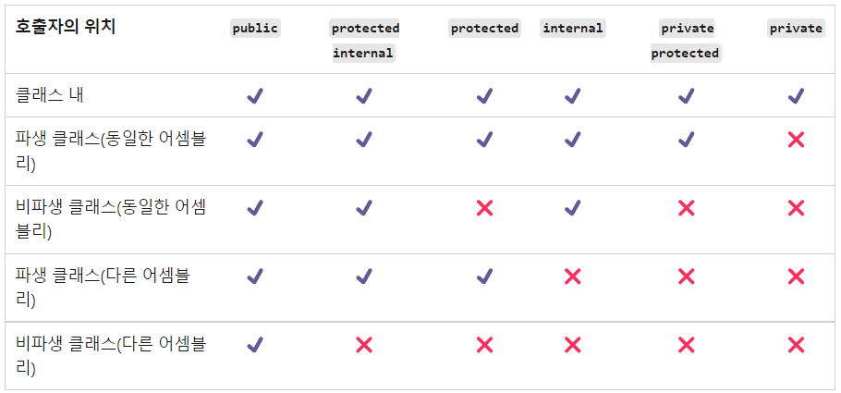
접근 한정자

Slide 14
멤버 접근
항목 | C++ | C#
instance | inst.member | inst.member
class | cls::member | cls.member
namespace | nmsp::member | nmsp.member

Slide 15
상수 정의: const, readonly
속성 | C++ | C#
const | 변수를 상수로 변경 | 상수이면서 static 성질까지 포함; static과 함께 X 선언에서 초기화 const (C#) ≈ static const (C++)
readonly | - | C++의 const와 비슷; 선언이나 생성자에서 초기화 가능 static readonly 가능: static 생성자에서 초기화

Slide 16
Override(번복) vs Upcasting(상향 선정)
속성 | C++ | C#
override | - | 부모 메소드: X 자식 메소드: new
upcasting | 부모 메소드: virtual 자식 메소드: virtual | 부모 메소드: virtual 자식 메소드: override

Slide 17
Abstract Class (추상 클래스)
상속 받은 class에서 특정 메소드를 반드시 구현하도록 강제하는 class
부모 class: 강제할 메소드에 abstract로 표시
자식 class: 구현할 메소드에 override로 표시; 자식의 자식으로 구현을 넘길 때는 abstract를 다시 표시
나머지는 일반적인 class와 동일
일반 메소드와 필드를 모두 가질 수 있음
Abstract class는 인스턴스를 가질 수 없음

Slide 18
다양한 상속 종류
sealed: 상속 받을 수 없는 class
partial: class 정의가 여러 파일에 분리됨; namespace는 같아야 함

Slide 19
다양한 class 종류
항목 | class | abstract class | interface
멤버 기본 접근 | private | private | public
필드 | 일반/static 필드, 일반/static 상수 | 일반/static 필드, 일반/static 상수 | static 필드, static 상수
메소드 | 일반/static 메소드 | 일반/static/추상 메소드(abstract 필요) | 일반/static/추상 메소드(abstract 불필요)
생성자 | 가능 | 가능 | 불가능
인스턴스 | 가능 | 불가능 | 불가능

